Slide 1
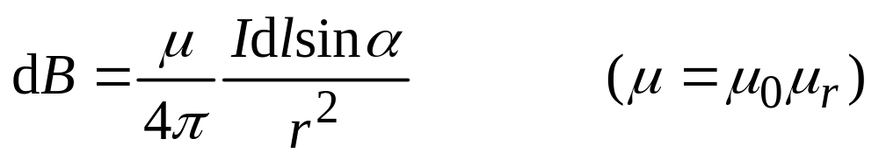
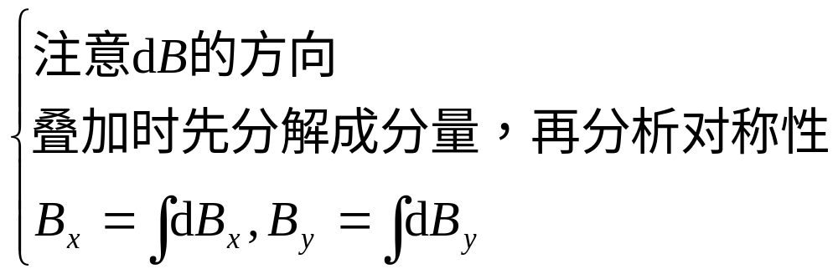
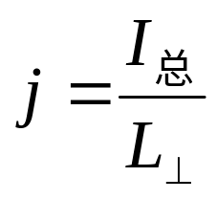
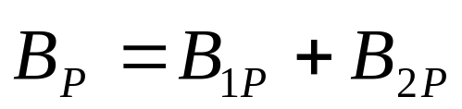
磁场复习
1.磁场叠加原理
掌握面电流的分割法（特别电流线密度的定义）
★会用已知结果（特别是直线与圆组合）的叠加（几种电流在同一点P的磁场叠加）

Slide 2
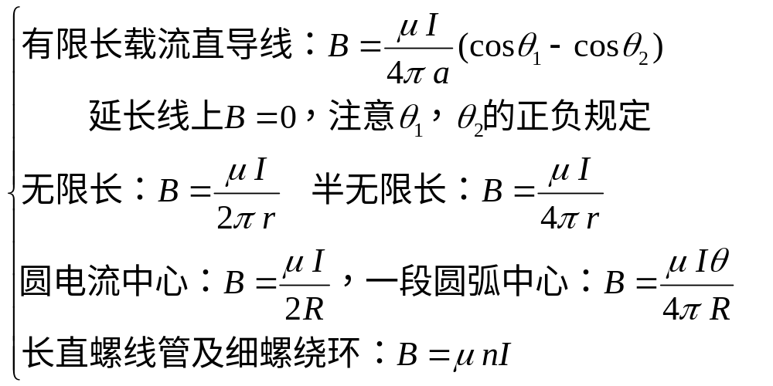
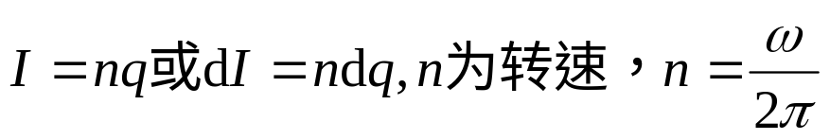
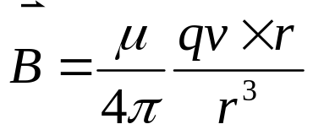
★记住下列几种常见的磁场分布：
★运动电荷产生的磁场
运动轨迹闭合时，用等效电流法
也可直接用运动电荷产生磁场公式叠加，

Slide 3

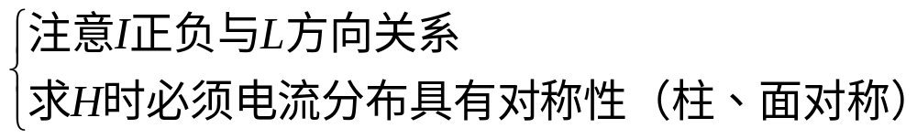

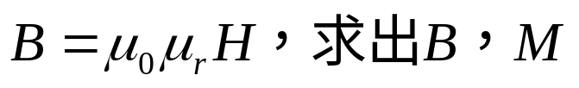
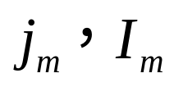
2.安培环路定理
（回路包围的传导电流）
磁场问题的求解步骤：
先分析电流I的分布⇒⇒用安培环路定理求
⇒⇒
⇒⇒

Slide 4
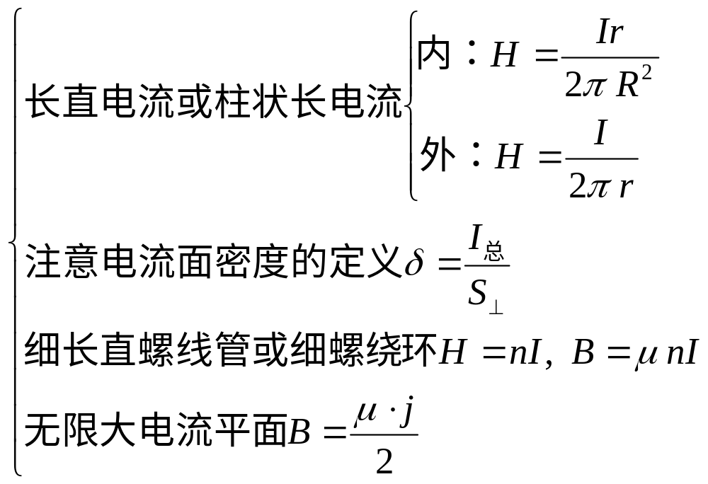
★掌握下面的几种常见磁场分布：

Slide 5


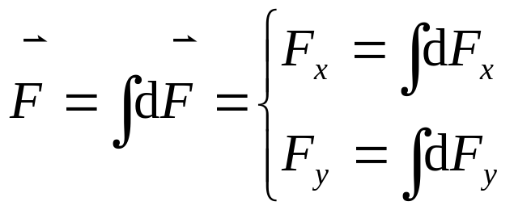
3.磁力与磁力矩
（1）. 洛仑兹力
（F方向与q正负有关）
主要用于判断霍尔效应的有关问题；方向？在洛仑兹力作用下，带电粒子的运动情况（洛仑兹力提供向心力）。
（2）. 安培力
（其中B为外磁场），方向？
叠加时先分解再合成

Slide 6
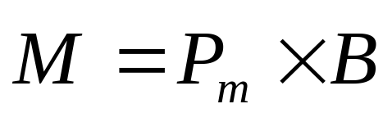


（3）. 磁力矩
均匀磁场中的平面载流线圈所受的磁力矩为
其中
为磁矩，S为线电流I包围的面积。
（4）. 磁力的功

Slide 7
4. 磁介质：
了解铁磁质的特性及磁滞回线、剩磁、矫顽力、居里点、磁畴等概念；了解顺磁性和抗磁性的磁化原因。

Slide 8
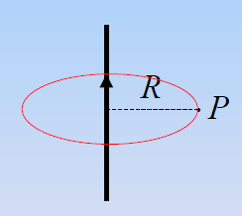
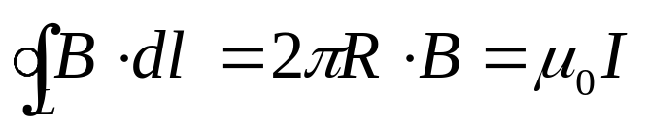
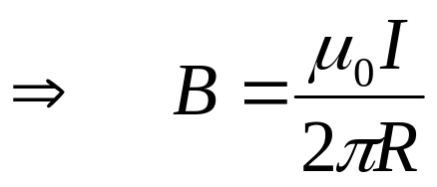
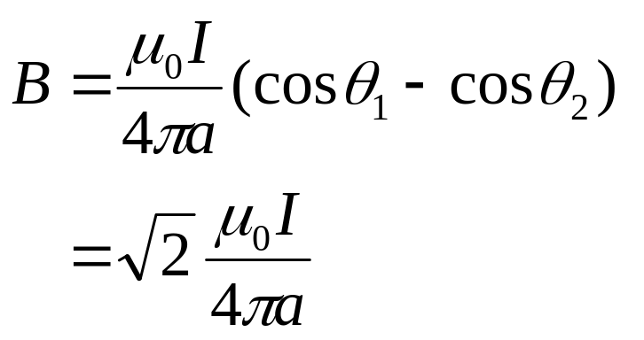
讨论题：长为2R的一段导线，通有电流I，求其中垂面上离轴线距离为R处的?
解1：
解2：
矛盾？
安培环路定理适用条件：稳恒闭合电流的磁场

Slide 9
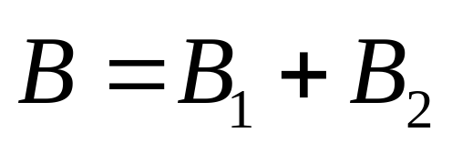
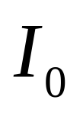
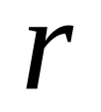

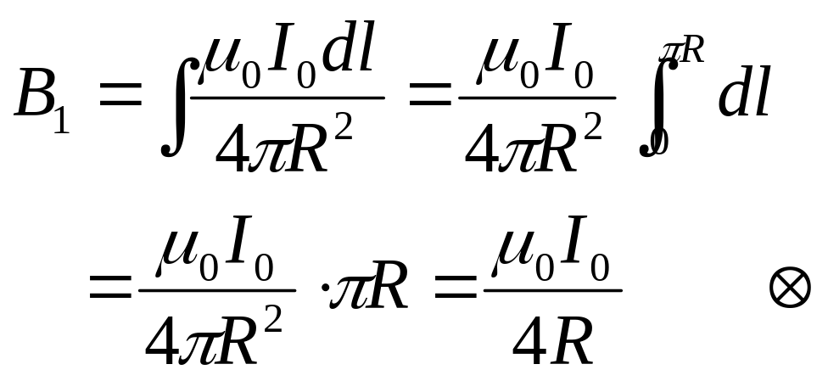

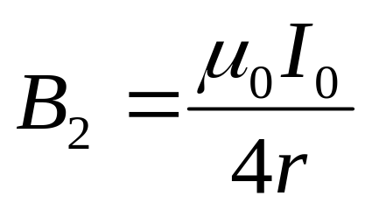
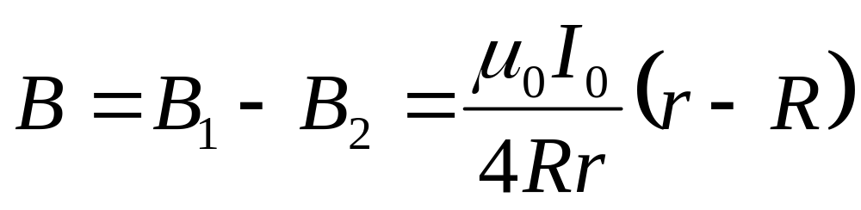
例: 半径分别为 R ，r 的同心半圆，相邻两端点由直导线连接组成回路。现在回路中通以稳恒电流I₀ ，在大半圆上为顺时针，求圆心处的磁感应强度。
解：
方向：

Slide 10
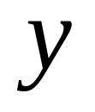


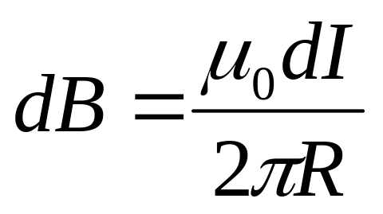
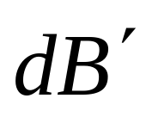
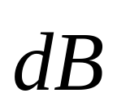

例: 一个很长的弧形导体薄片，其半径为 R，圆心角为α=π/3 ，其上通有电流 I ，求圆弧形薄片轴线上一点的磁感应强度。
解：取一小长条 dl ，对应圆心角 dθ，电流 dI ，其在轴线上的磁感应强度的大小为
dθ
dl
θ
方向如图

Slide 11
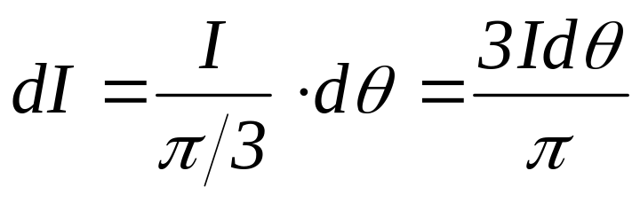
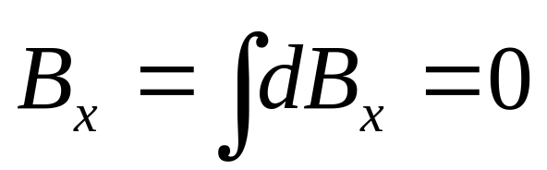
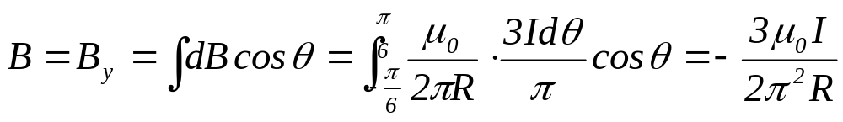
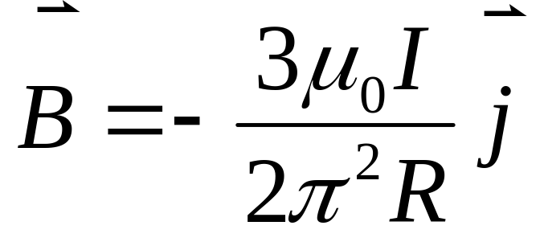
因为
由对称性：
所以

Slide 12
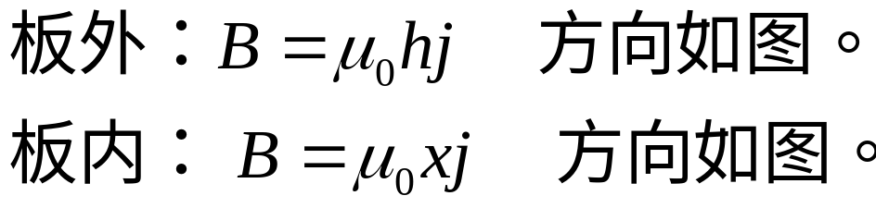
例：有一厚2h的无限大导体平板，其内有均匀电流平行于表面流动，面电流线密度为j（如图）。求空间的磁感应强度的分布。
X
X
O
O

Slide 13


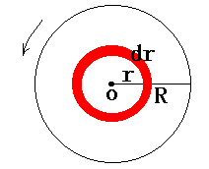
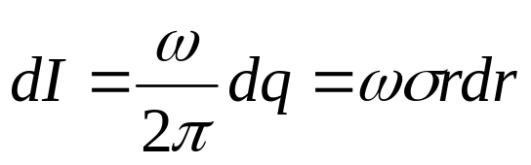
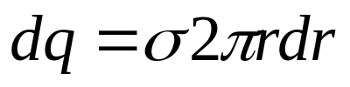
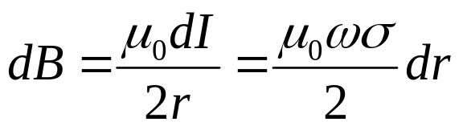
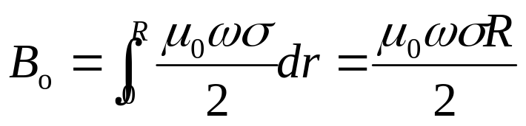
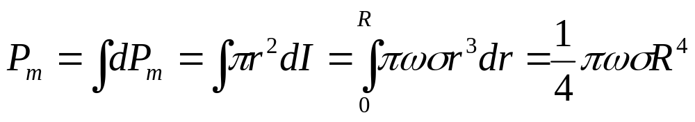
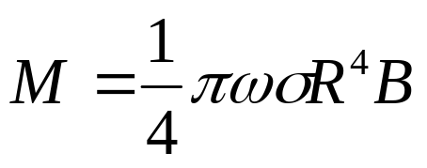
例：一半径为R，面密度为σ的均匀带电圆盘，绕通过O点的轴以角速度ω转动，求：（1） （2）若此转动圆盘放入水平向右的均匀磁场 中，求圆环受到的磁力矩？
解：（1）取一半径为r,宽度为dr的同心小圆环
方向垂直纸面向上
（2）
方向沿纸面向上

Slide 14
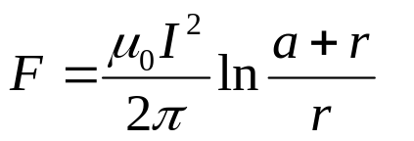
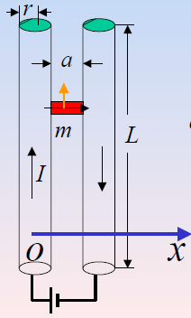
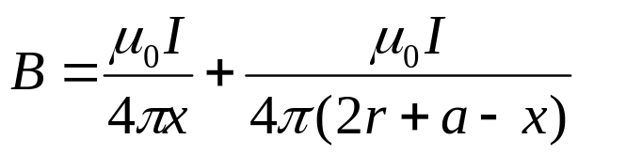
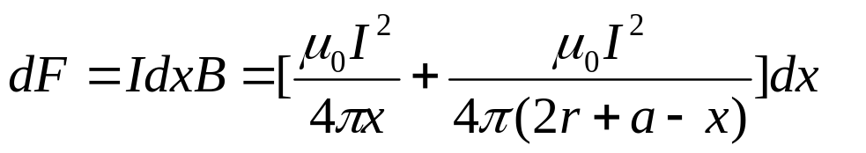
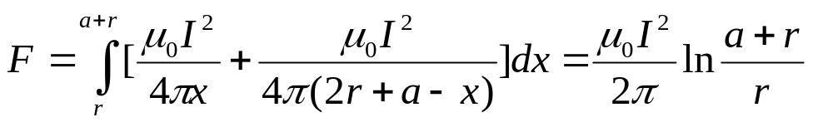
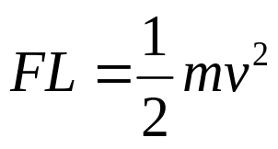
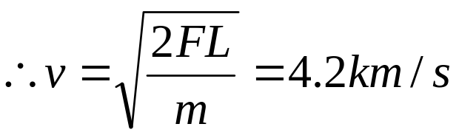
例：电磁炮是已研制成的新型武器之一，是一种高速抛射弹体的装置。电磁饱的主要原理是利用电磁相互作用力把被发射的物体加速到相当高的速度，最后发射出去。装置如图所示。
(1)证明炮弹受的磁力近似地可以表示为 ；
(2)设导轨长度L=5.0m，a=1.2cm，r=6.7cm，炮弹质量为m=317g，导轨电流I=4.1×106A。求发射速度。
解：

Slide 15
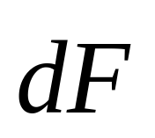


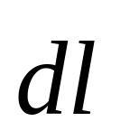



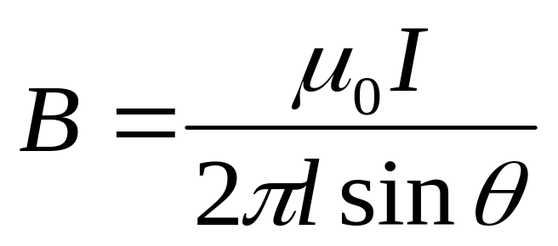
例：如图所示，两根相互绝缘的无限长直导线 1 和 2 相交接于 O 点，两导线间夹角为θ，通有相同的电流 I 。求单位长度的导线所受磁力对 O 点的力矩。
解：在任一导线（导线 2）上取一线元 dl ，距 O 点为 l ，其在导线 1 产生的磁场中受力如图：
因为

Slide 16

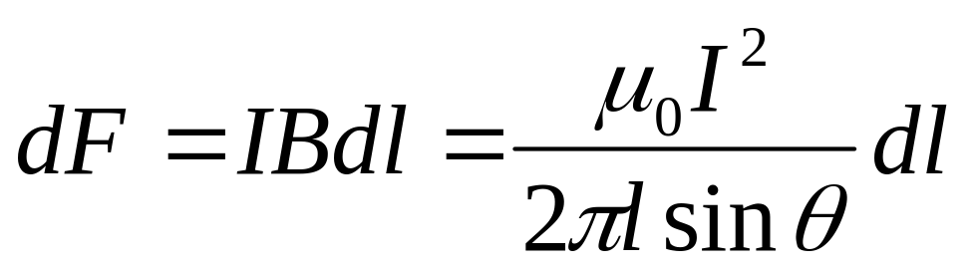


由安培定律：
其对 O 的力矩为

Slide 17



例：霍尔效应：
（1）n 型还是p 型半导体？
（2）已知a=0.1cm，b=1.0cm，B=0.2T，I=2.0mA，U_{AA’}=-5.0mV，求载流子浓度？
p 型
解（1）
（2）

Slide 18




1. 电荷线密度为 的闭合回路由半径为 与 的两个同心半圆连成，已知闭合回路绕圆心以 的角速度旋转（如图），求圆心处的磁感应强度。
B
w
R₁
A
F
D
C
O
R₂
E

Slide 19


2. 半径为R的圆型载流导线通电流为 ，在其直径方向上有一通电流为 的无限长载流直导线（如图），求右侧半圆弧所受的安培力。
I₂
I₁
R

Slide 20





1. 电荷线密度为 的闭合回路由半径为 与 的两个同心半圆连成，已知闭合回路绕圆心以 的角速度旋转（如图），求圆心处的磁感应强度。
解：
B
w
R₁
A
F
D
C
O
R₂
E
方向垂直纸面向里

Slide 21




2. 半径为R的圆型载流导线通电流为 ，在其直径方向上有一通电流为 的无限长载流直导线（如图），求右侧半圆弧所受的安培力。
y
解：
I₂
取电流元I₁dl，则该处
I₁
θ
x
R
由对称性，
方向指向圆心

